Slide 1
Nhóm trường:
Trần Lê Đức Anh
Giới thiệu về Django
Thành viên:
Hoàng Việt Trung
Thành viên:
Lê Đức Anh
Thành viên:
Trần Thúy Hường

Slide 2

Django là gì ?
Django là một khung Python giúp tạo các trang web bằng Python dễ dàng hơn.
Django là web framework bậc cao miễn phí, có mã nguồn mở được tạo ra bởi ngôn ngữ Python dựa trên mô hình mô hình MTV, gồm Model-Template-Views. Trong đó Framework được phát triển, quản lý bởi Django Software Foundation.
Cách hiểu đơn giản hơn Django chính là một Framework dùng để lập trình Web bậc cao. Có mã nguồn mở được viết bằng ngôn ngữ lập trình Python.
Django đặc biệt hữu ích cho các trang web hướng cơ sở dữ liệu

Slide 3
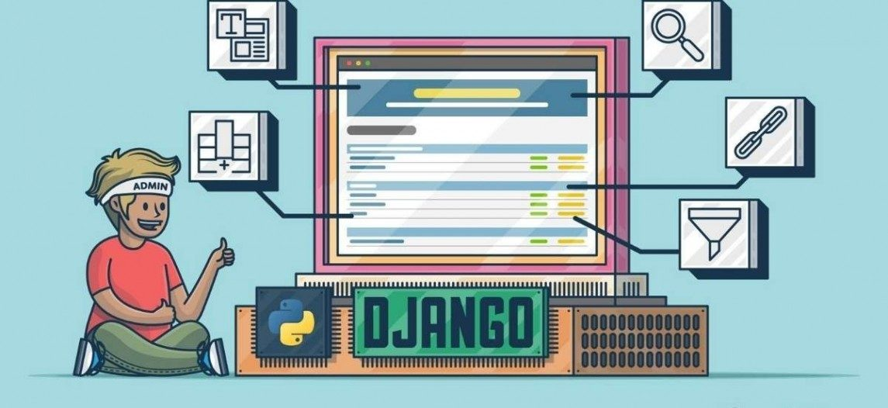
Ưu điểm của Django
Dễ dàng triển khai các tính năng kiểm thử và chúng hoạt động vô cùng mạnh mẽ.
Nổi tiếng là một trong những Framework thích hợp trong lĩnh vực tài chính.
Sở hữu cú pháp lệnh đơn giản, dễ học và dễ ứng dụng. Ngoài ra, được hỗ trợ một thư viện lớn và code ngắn hơn.
Sở hữu giao diện Admin vô cùng đơn giản, với đầy đủ các tính năng cần thiết hỗ trợ cho việc lập trình, đây cũng chính là một trong những lợi thế mà người dùng có được khi sử dụng Django.
Có một thư viện hỗ trợ các chức năng, bao gồm các thao tác với chuỗi, giao diện hệ điều hành chuẩn và Web Services.
Có khả năng mở rộng mạnh mẽ, đáp ứng tốt mọi nhu cầu khi có lượng lớn người dùng truy cập vào website cùng lúc.
Sở hữu tốc độ load vô cùng tuyệt vời, bởi Framework này luôn được cải tiến về cơ chế lõi.
Nhanh chóng tìm được phương pháp giải quyết các vấn đề khó khăn khi làm việc, nhờ sở hữu một cộng động hỗ trợ rộng lớn.
Django liên tục được cập nhật lên những phiên bản cao cấp, đảm bảo khả năng bảo mật cao cho các chương trình.
Hỗ trợ việc xây dựng cấu trúc dự án và mô hình tổ chức dữ liệu rõ ràng và minh bạch. Giúp hạn chế được tình trạng trùng lặp code và tạo ra một dự án sở hữu code "sạch".

Slide 4

Nhược điểm của Django
Bộ định tuyến khá khó sử dụng.
Không phù hợp với việc phát triển các dự án nhỏ, chỉ nên lựa chọn Flask hay FastAPI.
Cho dù đã được phát triển lên phiên bản 4.0, nhưng Django vẫn chưa được hỗ trợ Async cho ORM, kèm theo một số thành phần khác ngoài Views.
Không hiển thị các cảnh báo khi xuất hiện các lỗi, trong quá trình thiết kế web.
Khó thực hiện quản lý nhiều yêu cầu khác nhau cùng lúc.

Slide 5

CÁCH HOẠT ĐỘNG CỦA DJANGO
Mô hình
01
Dữ liệu bạn muốn trình bày, thường là dữ liệu từ cơ sở dữ liệu.
Trình xử lý yêu cầu trả về mẫu và nội dung có liên quan - dựa trên yêu cầu từ người dùng.
02
Chế độ xem
03
Một tệp văn bản (như tệp HTML) chứa bố cục của trang web, với logic về cách hiển thị dữ liệu.
Mẫu

Slide 6
Mô hình cung cấp dữ liệu từ cơ sở dữ liệu.
01
Trong Django, dữ liệu được phân phối dưới dạng Object Relational Mapping (ORM), đây là một kỹ thuật được thiết kế để giúp làm việc với cơ sở dữ liệu dễ dàng hơn.
02
Mô hình
Cách phổ biến nhất để trích xuất dữ liệu từ cơ sở dữ liệu là SQL. Một vấn đề với SQL là bạn phải hiểu khá rõ về cấu trúc cơ sở dữ liệu để có thể làm việc với nó.
03
Giới thiệu về mô hình trong Django và cách thức hoạt động của mô hình
Django, với ORM, giúp giao tiếp với cơ sở dữ liệu dễ dàng hơn mà không cần phải viết các câu lệnh SQL phức tạp.
04
Các mô hình thường được đặt trong một tệp có tên models.py.
Các mô hình thường được đặt trong một tệp có tên models.py.
05
05

Slide 7
Mô tả về chế độ xem (view) trong lập trình web
Chế độ xem là một hàm hoặc phương thức lấy cá`c yêu cầu http làm đối số, nhập các mô hình có liên quan và tìm ra dữ liệu nào sẽ gửi tới mẫu và trả về kết quả cuối cùng.
Chế độ
xem
Chế độ xem thường nằm trong một tệp có tên views.py.

Slide 8
Mẫu là một tệp mà bạn mô tả cách trình bày kết quả.
01
Các mẫu thường là các tệp .html, với mã HTML mô tả bố cục của trang web, nhưng nó cũng có thể ở các định dạng tệp khác để trình bày các kết quả khác, nhưng chúng tôi sẽ tập trung vào các tệp .html.
02
Mẫu
Chức năng và cách sử dụng mẫu trong Django
Django sử dụng HTML tiêu chuẩn để mô tả bố cục, nhưng sử dụng các thẻ Django để thêm logic:
<h1>My Homepage</h1>
<p>My name is {{ firstname }}.</p>
03
Các mẫu của một ứng dụng được đặt trong một thư mục có tên templates.
04

Slide 9
Django cung cấp một cách để điều hướng xung quanh các trang khác nhau trong một trang web bằng cách sử dụng tệp urls.py
URL
Khi người dùng yêu cầu một URL, Django quyết định nó sẽ gửi nó đến chế độ xem
Cách Django sử dụng tệp urls.py
Điều này được thực hiện trong một tệp có tên urls.py.

Slide 10
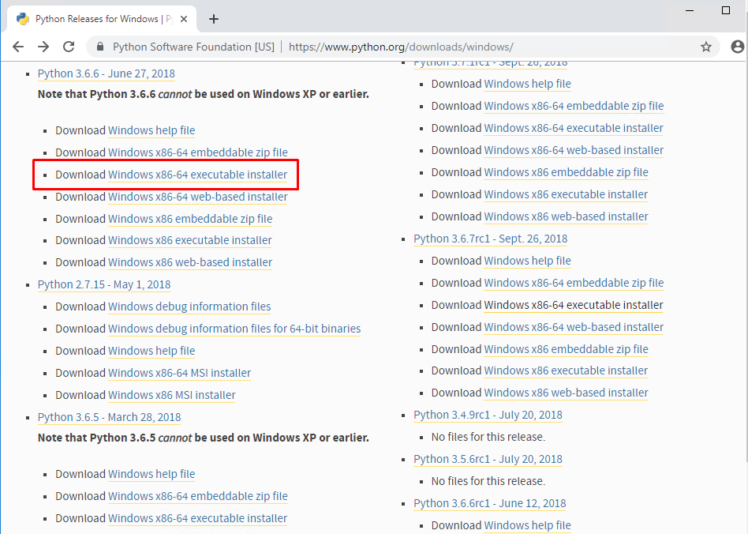
Cài đặt Djando trên Window
Cài đặt Python 3.6 trở lên Đầu tiên các bạn hãy truy cập vào địa chỉ https://www.python.org/downloads/windows/ và chọn phiên bản Python 3.6.6 để download.
1

Slide 11
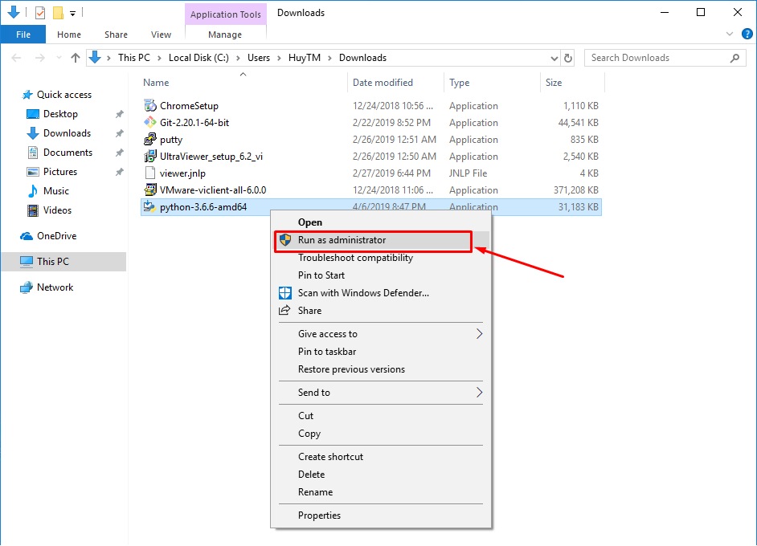
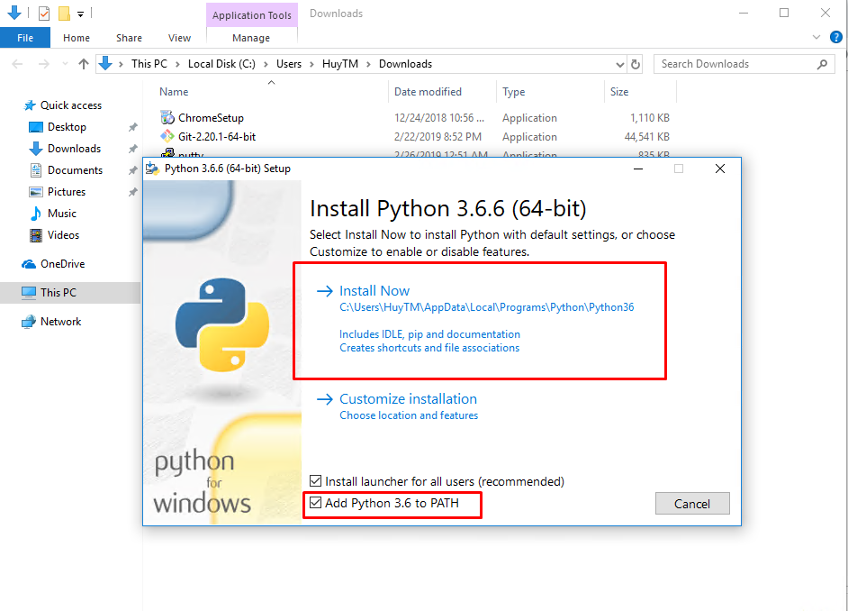
Sau khi download xong, mình tiến hành cài đặt Python bằng quyền Administrator
2
Chọn Add Python 3.6 to PATH → Install Now
3

Slide 12
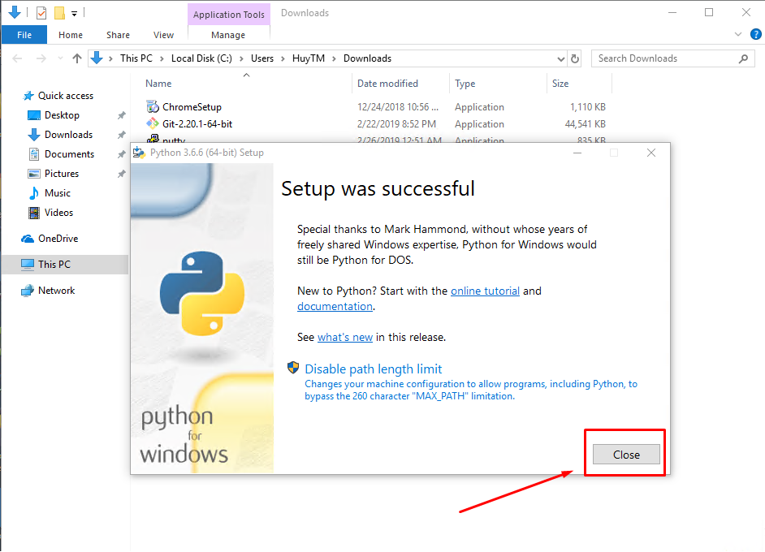
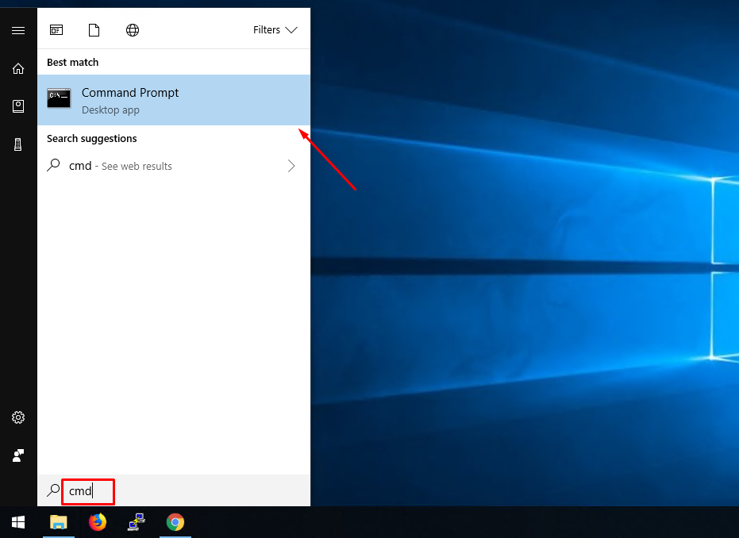
Đóng lại cửa sổ cài đặt sau khi cài đặt thành công
4
Kiểm tra lại version của Python
5

Slide 13
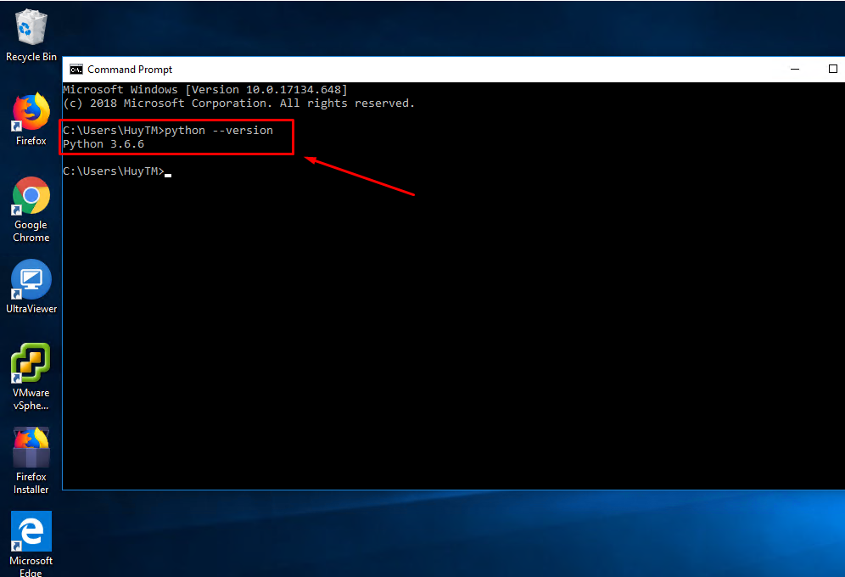
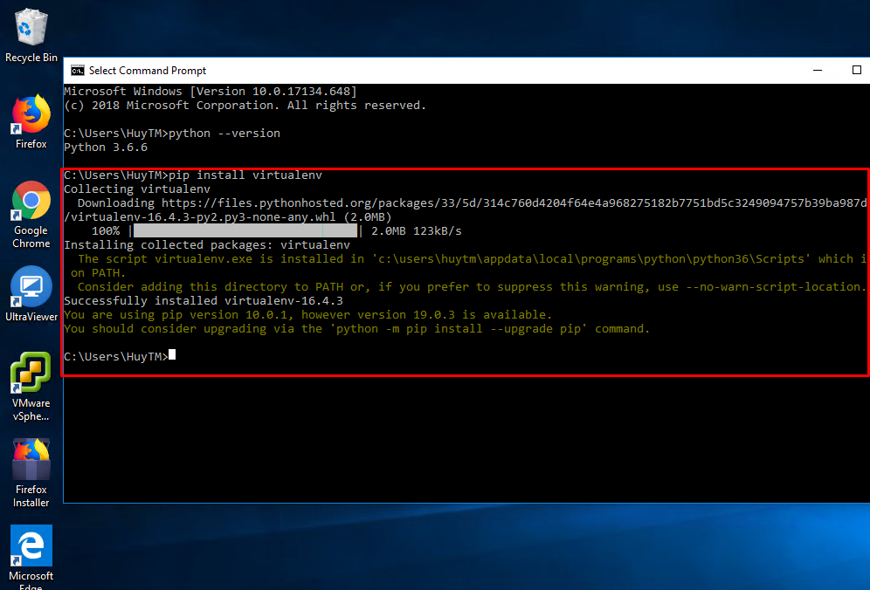
python --version
6
Cũng tại cửa sổ Command Prompt này, mình sẽ cài đặt virtualenv
pip install virtualenv
7

Slide 14
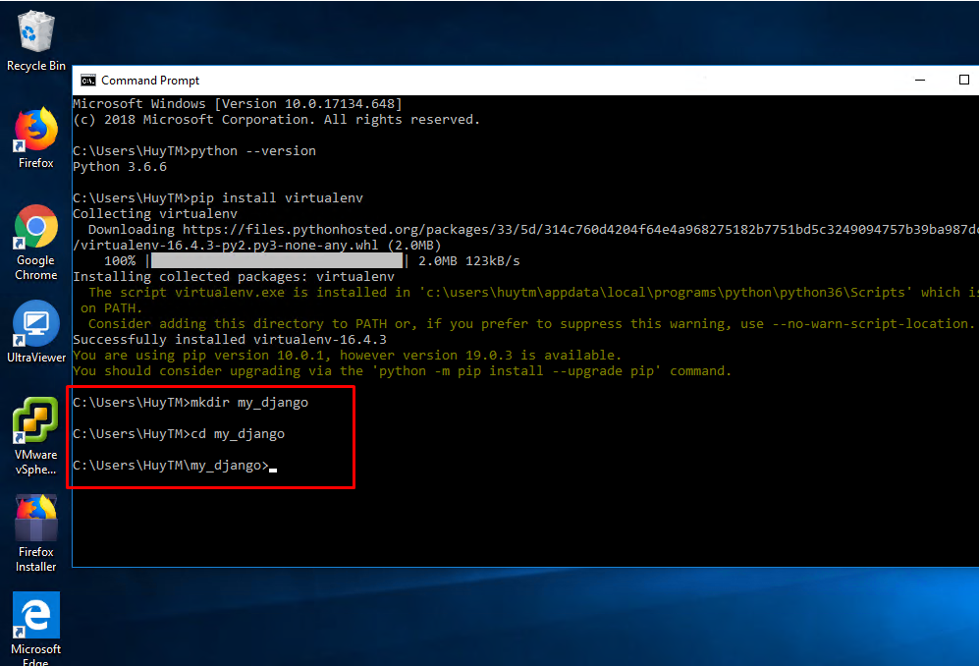
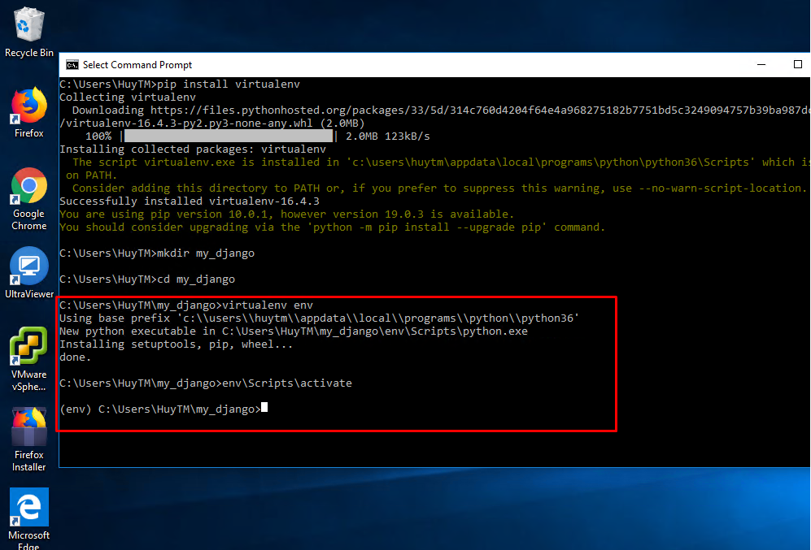
Tạo mới một folder chứa project
mkdir my_django
cd my_django
8
Tạo một virtual environment mới
virtualenv env
env\Scripts\activate
9

Slide 15
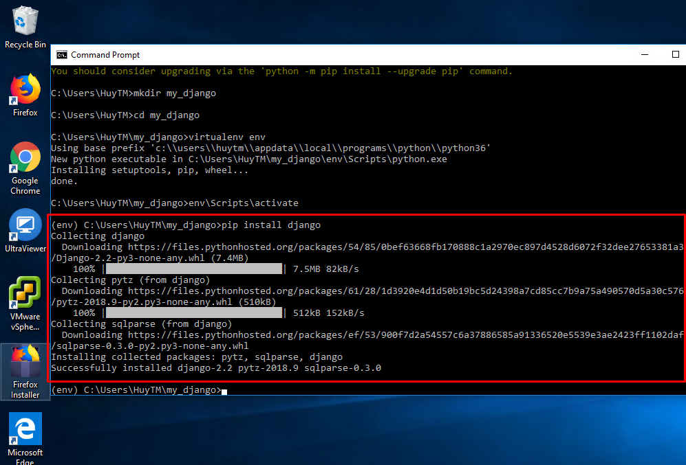
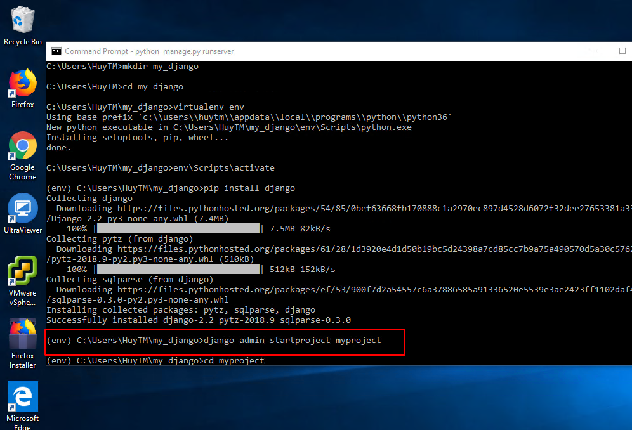
Cài đặt Django
pip install django
10
Tạo mới một project django
django-admin startproject myproject
11

Slide 16
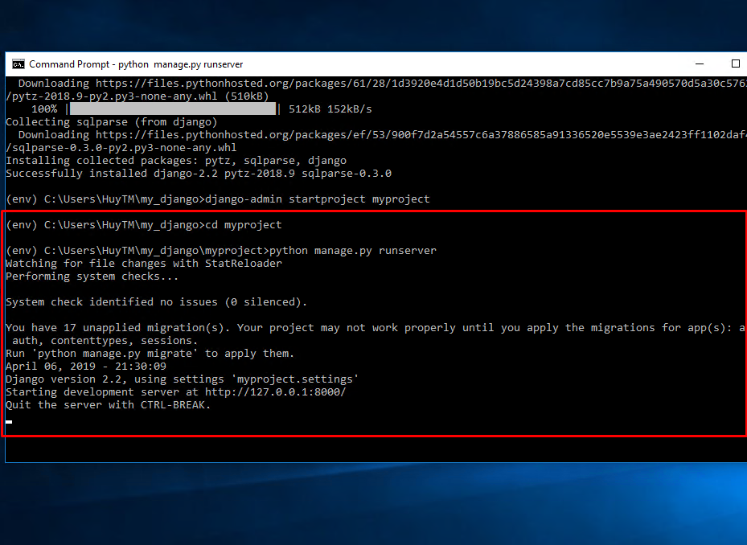
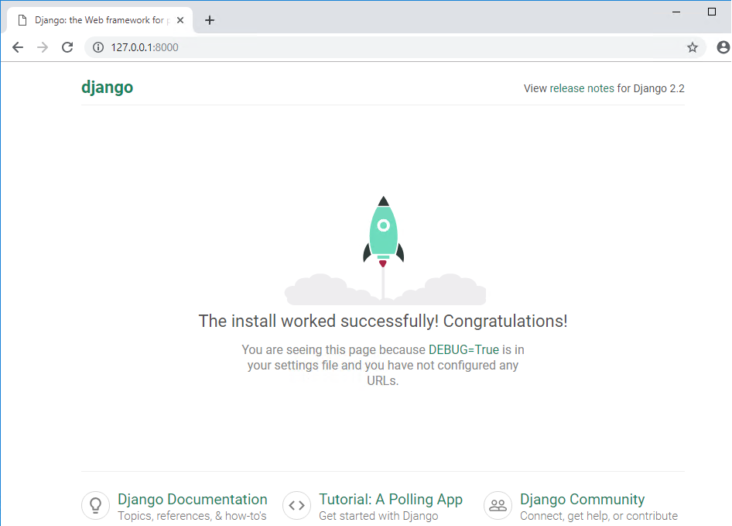
Run server
cd myproject
python manager.py runserver
12
Sử dụng Browser và truy cập vào địa chỉ
http://127.0.0.1:8000
Như vậy là đã cài đặt thành công
13

Slide 17

Như vậy, trong bài cáo cáo này mình đã giới thiệu về Django, một framework được viết bằng Python, sử dụng để phát triển website. Đồng thời trong bài viết mình cũng đã hướng dẫn cài đặt Django và khởi tạo một project django đầu tiên trên Windows.
Tổng kết lại để có được một project django mình sẽ làm theo các bước sau:
Cài đặt Python 3.6.
Cài đặt pip (Python Package Index - một hệ thống package-management cho Python).
Cài đặt virtualenv sử dụng pip.
Cài đặt Django.
Tạo mới một project Django.
Run server

Slide 18

Nghiên cứu trình quản lý điểm thi của sinh viên
Bằng framework Django

Slide 19

Dự án của nhóm : Phần mềm quản lí điểm của sinh viên
Chức năng: Phần mềm hiện tại có chức năng thêm, có 2 màn, 1 màn cho sinh viên, 1 cho giáo viên/admin
Lợi ích của phần mền quản lí điểm sinh viên
Phần mềm quản lí điểm thi của học sinh có thể mang lại nhiều lợi ích cho người quản lí. Nó giúp tiết kiệm chi phí, thời gian và tránh sai sót trong công tác quản lí. Công tác lưu trữ thông tin cũng được an toàn và tiện ích hơn.
Đối với học sinh và phụ huynh, app quản lí điểm thi cho phép họ tra cứu điểm số một cách nhanh chóng và thuận tiện. Điều này giúp họ có thể theo dõi và đánh giá năng lực của học sinh một cách dễ dàng hơn.

Slide 20
Mục tiêu nghiên cứu và đưa ra kết luận của xây dựng cơ sở dữ liệu quản lý kết quả thi của sinh viên bằng framework Django
Mục tiêu của việc này là giúp cho người dùng (cụ thể là giáo viên) dễ dàng quản lý sinh viên một cách hiệu quả hơn
Kết quả của bài nghiên cứu này và xây dựng phần mềm này sẽ giúp cho người dùng quản lý điểm thi một cách hiệu quả hơn và tiết kiệm được thời gian và chi phí.

Slide 21

Thank for watching
Thank you for listening
Cảm ơn các bạn vì đã lắng nghe

